Slide 1

HỌC VIỆN NÔNG NGHIỆP VIỆT NAM
KHOA CÔNG NGHỆ THÔNG TIN
BÁO CÁO THỰC TẬP CHUYÊN NGÀNH
ĐỀ TÀI: XÂY DỰNG PHẦN MỀM QUẢN LÝ QUÁN COFFEE

Slide 2
NHÓM SINH VIÊN THỰC HIỆN
STT | Họ và tên | MSV | Lớp
1 | Nguyễn Trường An | 655108 | K65CMPMA
2 | Lê Anh Tuấn | 651626 | K65CMPMA
3 | Nguyễn Trung Thành | 653517 | K65CMPMB
4 | Nguyễn Hữu Hiếu | 652487 | K65CNPMB
5 | Trần Quang Hà | 651938 | K65CNPMB

Slide 3
01
02
03
Phân chia công việc
Kế hoạch thực hiện
Sản phẩm đạt được

Slide 4

01
Phân chia
công việc

Slide 5
Phân chia công việc
TT | Họ và tên | Đơn vị công tác và lĩnh vực chuyên môn | Nội dung nghiên cứu cụ thể được giao | Chữ ký
1 | Nguyễn Trường An | Công nghệ phần mềm | Thiết kế cơ sở dữ liệu, kết nối database,thiết kế giao diện trang chính
2 | Lê Anh Tuấn | Công nghệ phần mềm | Thiết kế giao diện chức năng bán hàng
3 | Nguyễn Trung Thành | Công nghệ phần mềm | Thiết kế giao diện chức năng quản lí nhân viên
4 | Nguyễn Hữu Hiếu | Công nghệ phần mềm | Thông kê báo cáo, thiét kế khu bàn
5 | Trần Quang Hà | Công nghệ phần mềm | Thiết kế giao diện chức năng quản lí menu

Slide 6
02
Kế hoạch
thực hiện

Slide 7
Mục tiêu đề tài
- Mục tiêu nghiên cứu đề tài quản lý quán coffee có thể được chia thành 2 nhóm chính:
+ Mục tiêu chung:
Nâng cao hiệu quả quản lý quán coffee.
Tối ưu hóa chi phí hoạt động.
Tăng cường sự hài lòng của khách hàng.
+ Mục tiêu cụ thể:
Cải thiện quy trình vận hành quán coffee.
Tăng cường hiệu quả sử dụng nguồn lực.
Nâng cao chất lượng sản phẩm và dịch vụ.
- Dưới đây là một số mục tiêu nghiên cứu cụ thể thường gặp trong các đề tài nghiên cứu về quản lý quán coffee:
+ Cải thiện quy trình vận hành quán coffee:
Xây dựng hệ thống quy trình quản lý khoa học, hiệu quả.
Tối ưu hóa các quy trình vận hành.
Tăng cường sự phối hợp giữa các bộ phận.
+Tăng cường hiệu quả sử dụng nguồn lực:
Tối ưu hóa chi phí nguyên vật liệu.
Tăng cường hiệu quả sử dụng nhân lực.
Tiết kiệm chi phí vận hành.
+ Nâng cao chất lượng sản phẩm và dịch vụ:
Kiểm soát chất lượng sản phẩm và dịch vụ.
Tăng cường sự sáng tạo và đổi mới.
Nâng cao sự hài lòng của khách hàng.

Slide 8
Cách tiếp cận, phương pháp nghiên cứu, phạm vi nghiên cứu
Phương pháp nghiên cứu
Cách tiếp cận
Phạm vi nghiên cứu
- Xác định mục tiêu cụ thể mà website cần đạt được
- Tiếp theo, tạo ra một kế hoạch dự án chi tiết và phân công công việc cho các thành viên trong nhóm dự án.
- Sau đó, tiến hành thiết kế và phát triển website quản lý.
- Sau khi hoàn thành phát triển, tiến hành kiểm thử hệ thống và khắc phục các lỗi và sự cố phát sinh trong quá trình này.
- Cuối cùng, triển khai và đào tạo người dùng. Cài đặt hệ thống trên máy chủ và đảm bảo rằng website quản lý quán cafe hoạt động ổn định.
- Một số phương pháp nghiên cứu phổ biến trong đề tài quản lý quán cafe bao gồm:
+ Nghiên cứu định tính: sử dụng các phương pháp như phỏng vấn, thảo luận nhóm, quan sát để thu thập dữ liệu.
+ Nghiên cứu định lượng: sử dụng các phương pháp như khảo sát, thu thập dữ liệu thứ cấp để thu thập dữ liệu.
+ Phân tích dữ liệu: sử dụng các phương pháp thống kê để phân tích dữ liệu thu thập được.
=>Kết quả nghiên cứu đề tài quản lý quán cafe sẽ được sử dụng để đề xuất các giải pháp nhằm nâng cao hiệu quả quản lý quán cafe.
- Phạm vi: xoay quanh các nghiệp vụ bán hàng, tuân theo nghiệp vụ quản lý của một quán cà phê, đảm bảo đầy đủ các chức năng chính của phần mềm và khai thác các chức năng mới có liên quan đến quản lý quán cà phê nhằm giúp cho phần mềm thêm phần tiện ích
- Dự án quản lý quán coffee là một hệ thống phần mềm được phát triển để giúp quản lý và vận hành cửa hàng một cách hiệu quả. Mục tiêu chính của dự án này là tối ưu hóa quá trình quản lý, lên đơn và thanh toán trong cửa hàng, giúp nâng cao hiệu suất kinh doanh và trải nghiệm khách hàng.

Slide 9
Công cụ thực hiện
C#
SQL Server
+ SQL Server hay Microsoft SQL Server là phần mềm ứng dụng cho hệ thống quản trị cơ sở dữ liệu quan hệ (Relational Database Management System – RDBMS) được phát triển bởi Microsoft vào năm 1988. Nó được sử dụng để tạo, duy trì, quản lý và triển khai hệ thống RDBMS.
+ Phần mềm SQL Server được sử dụng khá rộng rãi vì nó được tối ưu để có thể chạy trên môi trường cơ sở dữ liệu rất lớn lên đến Tera – Byte cùng lúc phục vụ cho hàng ngàn user. Bên cạnh đó, ứng dụng này cung cấp đa dạng kiểu lập trình SQL từ ANSI SQL (SQL truyền thống) đến SQL và cả T-SQL (Transaction-SQL) được sử dụng cho cơ sở dữ liệu quan hệ nâng cao.
+ C# (hay còn gọi là C Sharp, là ngôn ngữ lập trình hướng đối tượng, hiện đại do Microsoft phát triển như một phần của nền tảng .NET. Nó được giới thiệu lần đầu tiên vào năm 2000 và kể từ đó đã trở thành một trong những ngôn ngữ lập trình được sử dụng rộng rãi nhất trong ngành.
+ C# có thiết kế đơn giản, mạnh mẽ và linh hoạt. Sở hữu một cú pháp tương tự như các ngôn ngữ lập trình phổ biến, bao gồm Java và C++, giúp các nhà phát triển đã quen thuộc với các ngôn ngữ này dễ làm quen.
Click to enter the title

Slide 10
03
Sản phẩm
đạt được

Slide 11
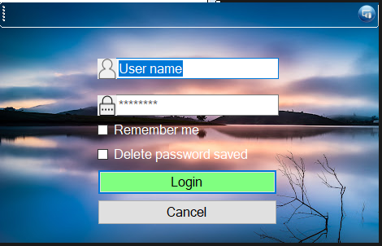
Hình ảnh sản phẩm đạt được
Giao diện đăng nhập

Slide 12
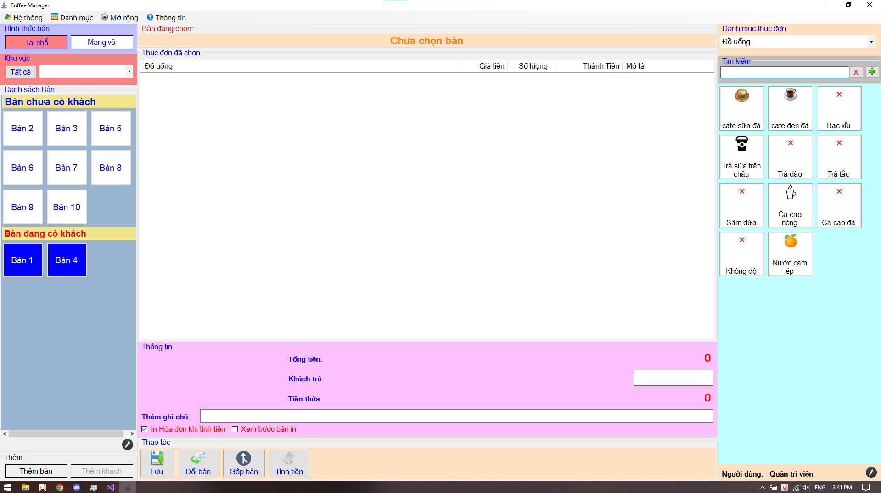
Hình ảnh sản phẩm đạt được
Giao diện trang chính

Slide 13
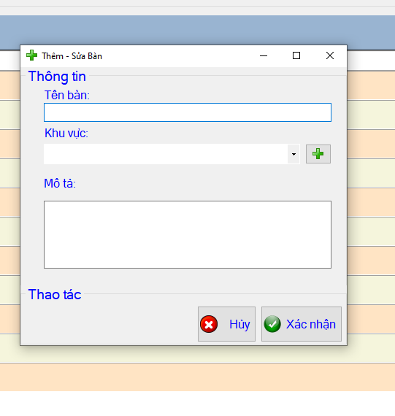
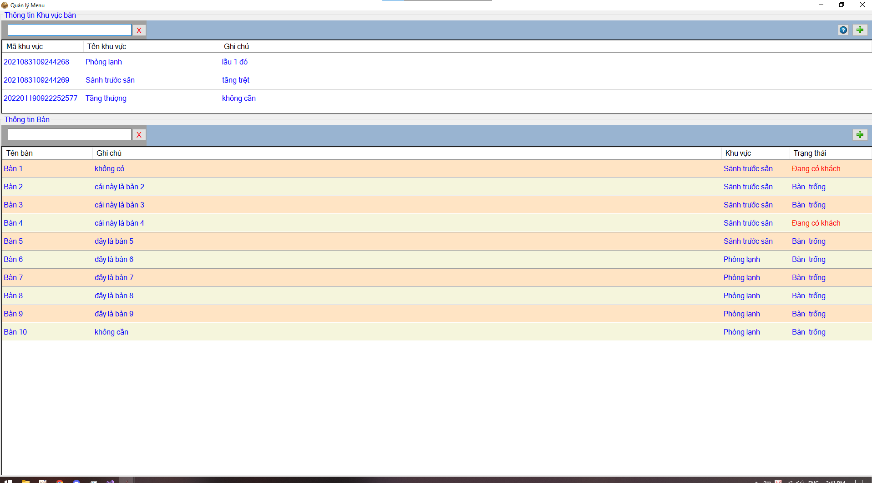
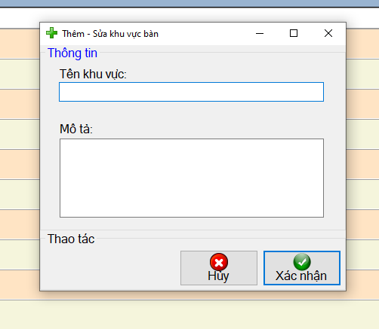
Hình ảnh sản phẩm đạt được
Giao diện quản lý bàn

Slide 14
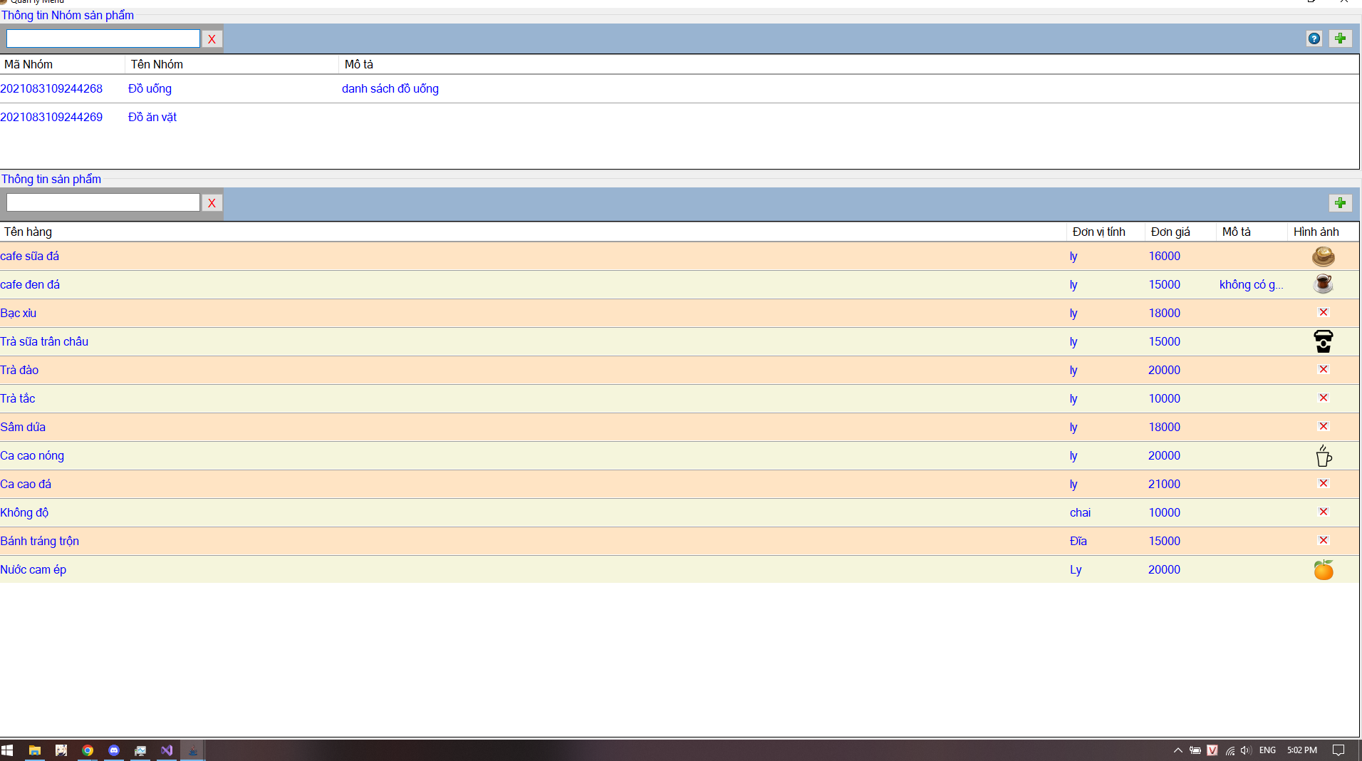
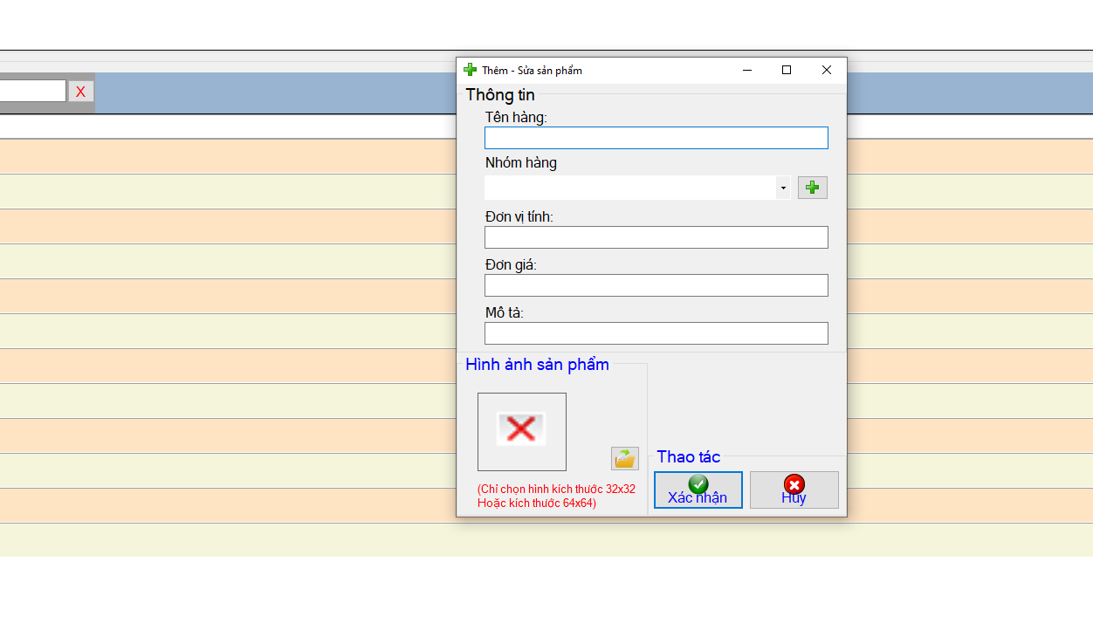
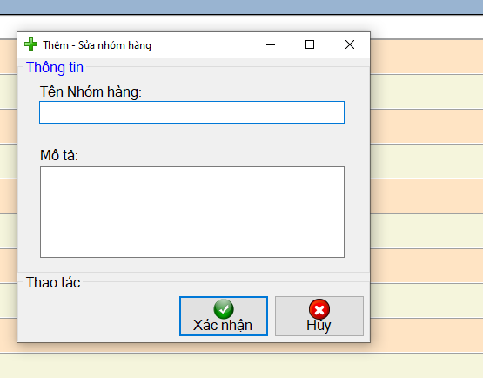
Hình ảnh sản phẩm đạt được
Giao diện quản lý menu

Slide 15
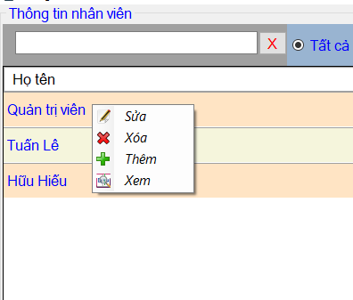
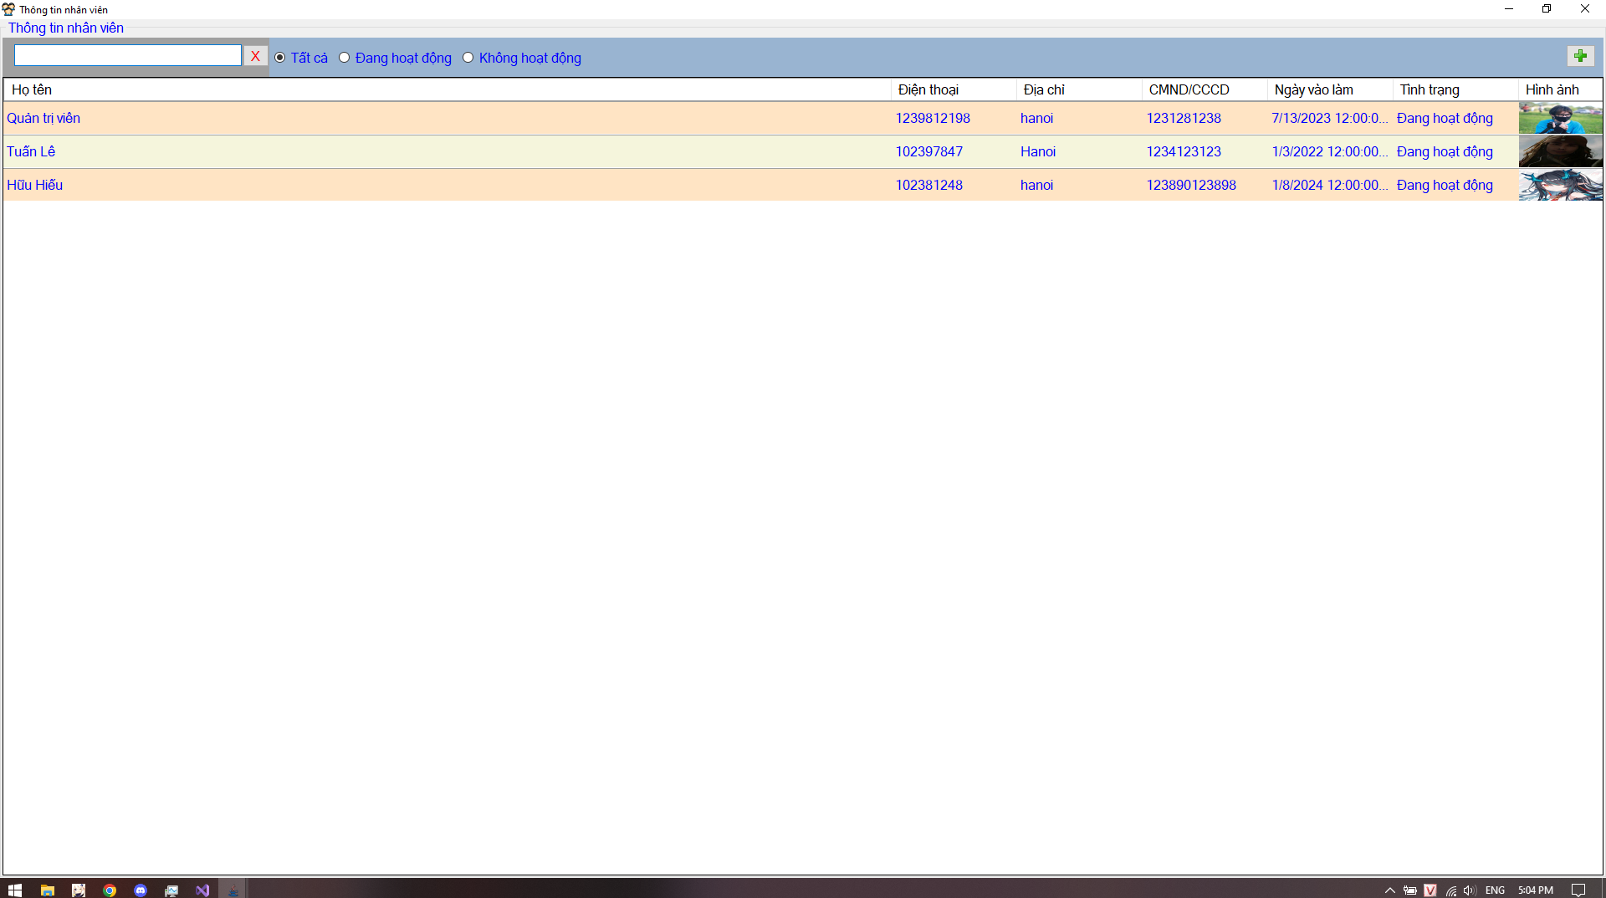
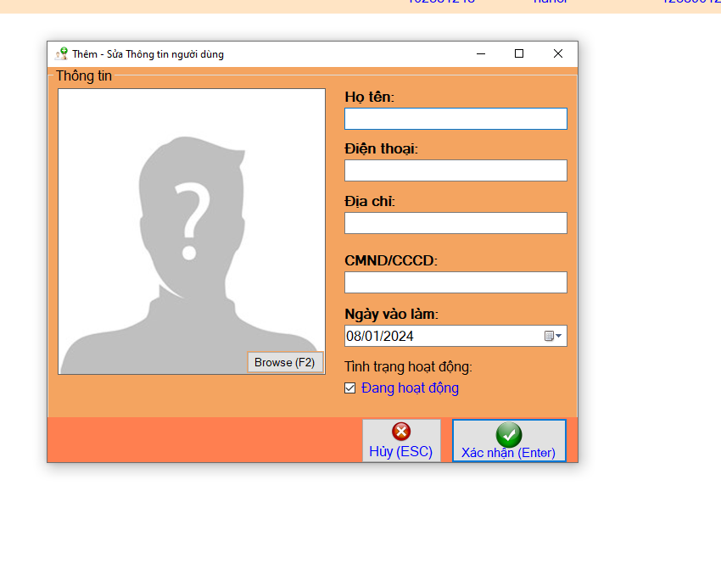
Hình ảnh sản phẩm đạt được
Giao diện quản lý nhân viên

Slide 16
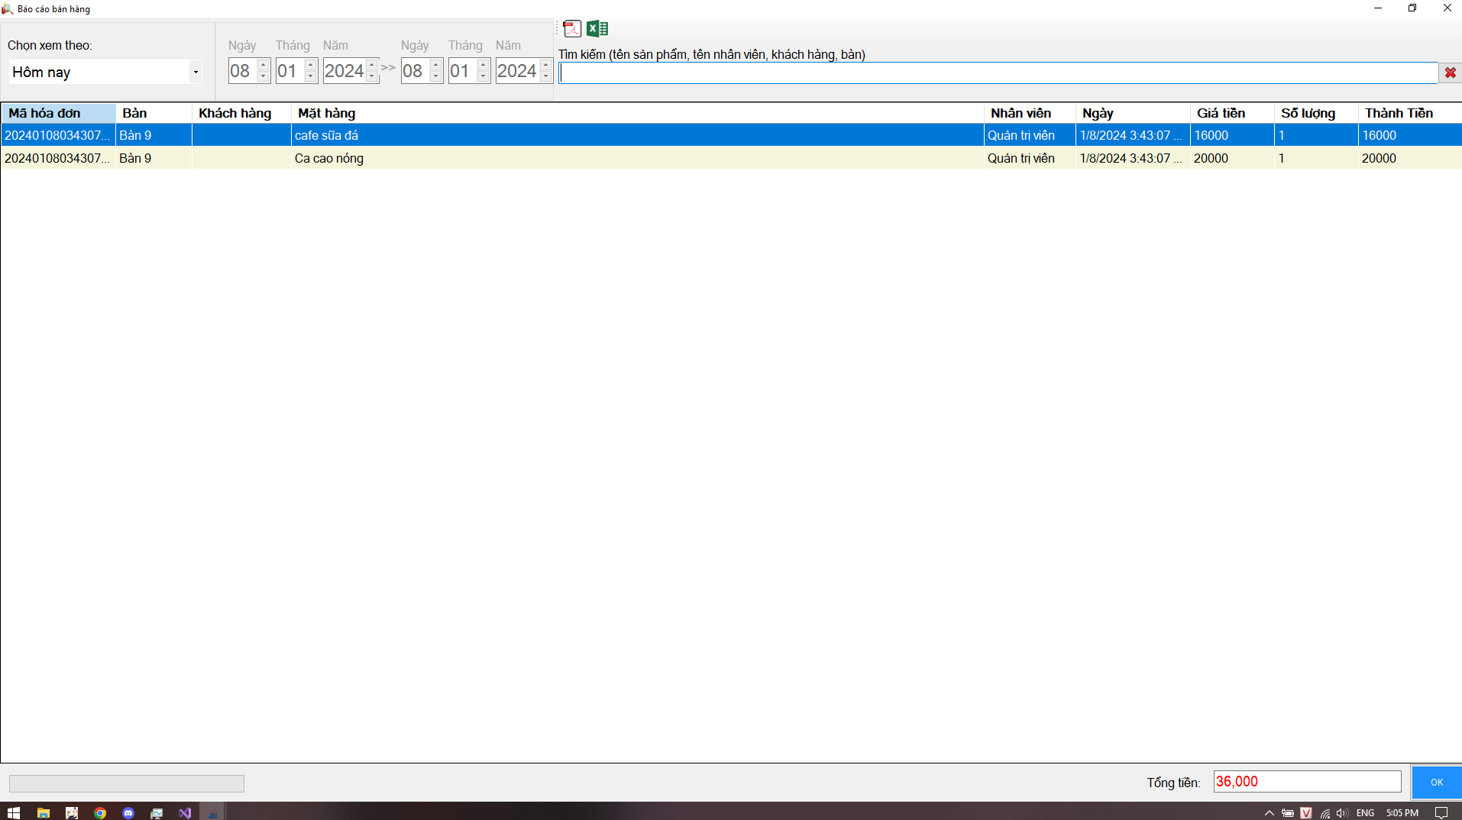
Hình ảnh sản phẩm đạt được
Giao diện báo cáo bán hàng

Slide 17
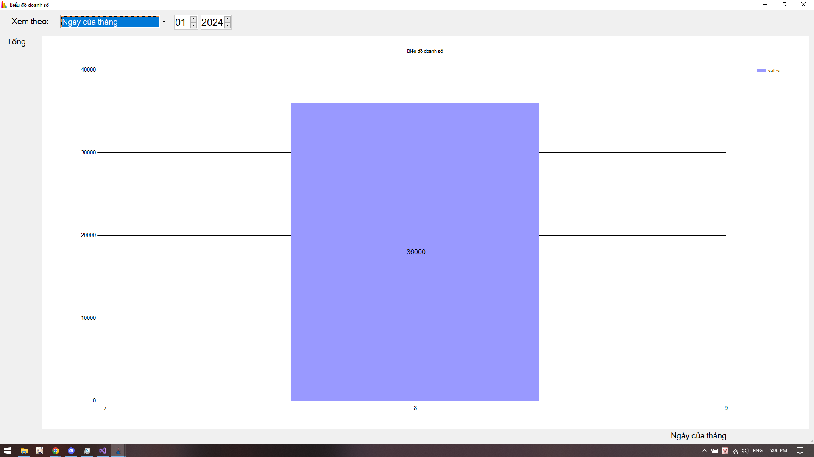
Hình ảnh sản phẩm đạt được
Giao diện biểu đồ doanh số

Slide 18
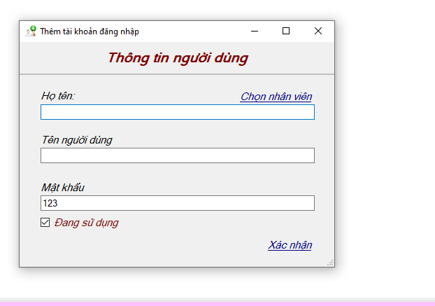
Hình ảnh sản phẩm đạt được
Giao diện thêm tài khoản đăng nhập

Slide 19
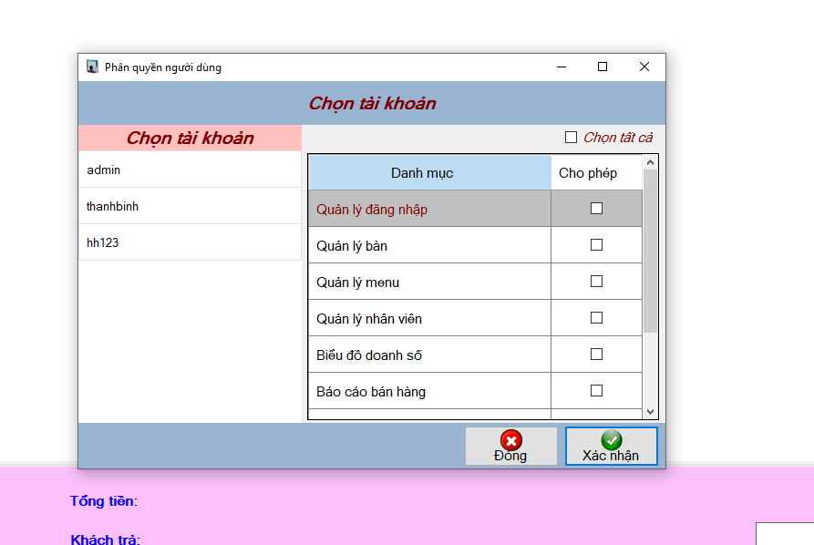
Hình ảnh sản phẩm đạt được
Giao diện phân quyền tài khoản

Slide 20
Kết luận
Thông qua việc nghiên cứu và thực thi đề tài: “XÂY DỰNG PHẦN MỀM QUẢN LÝ QUÁN COFFEE” trong thời gian qua giúp chúng em:
Phân tích được yêu cầu bài toán và các chức năng của phần mềm.
Hiểu được quy trình, nghiệp vụ cần có của một phần mềm quản lý quán coffee.
Thiết kế và quản trị được cơ sở dữ liệu của hệ thống.
Học được cách sử dụng ngôn ngữ lập trình C#, hệ quản trị cơ sở dữ liệu SQL Server.
Tuy nhiên do hạn chế về thời gian nghiên cứu và năng lực, phần mềm quản lý quán coffee mới chỉ đáp ứng được những chức năng cơ bản, chưa tối ưu được hoàn toàn các chức năng của hệ thống.
Giao diện của hệ thống vẫn hơi đơn giản.
Một số chức năng vẫn còn nhiều hạn chế.

Slide 21
Hướng phát triển
Để đáp ứng nhu cầu thực tế, đem lại trải nghiệm và tiện ích tốt nhất cho người sử dụng phần mềm, nhóm em sẽ:
Tiếp tục nghiên cứu và xây dựng nâng cấp để phần mềm ngày càng hoàn thiện hơn để áp dụng vào thực tế một cách hiệu quả nhất.
Hoàn thiện các chức năng sao cho đầy đủ và dễ dàng sử dụng nhất.

Slide 22


THANKS
CẢM ƠN ĐÃ THẦY VÀ CÁC BẠN ĐÃ
DÀNH THỜI GIAN LẮNG NGHE

